Slide 1

День Победы(классный час)

Slide 2
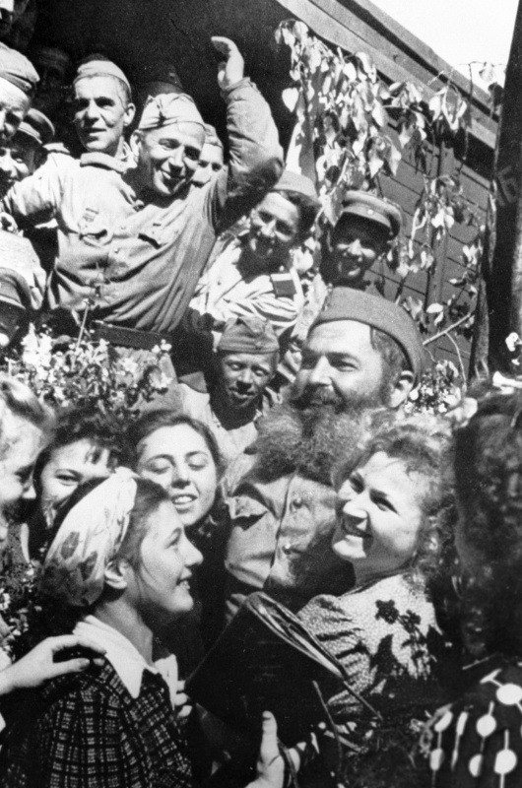
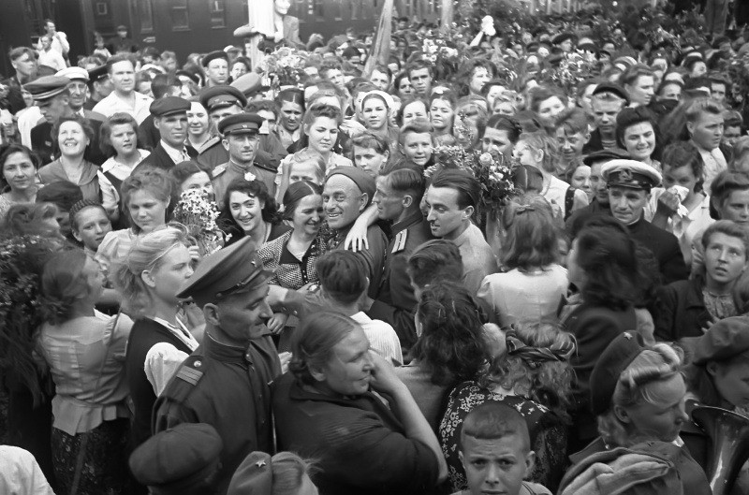
Мая 1945
9 мая 1945 года был подписан акт о безоговорочной капитуляции фашистской Германии. Весь мир помнит тот ликующий май.

Slide 3

9 мая- день воинской славы
Сейчас это день славы и день памяти: о боях, героях, воинах, павших на полях сражение, страданиях народа.

